Slide 1
浦东新区2024-2026学年
学科工作坊组建工作会议
浦东教育发展研究院教师教育培训部
2025年1月

Slide 2
背景
浦东新区“优师”队伍建设：教育局认定、命名三梯队、两平台的名单。
认定后，计划下学期两平台开展活动。
及时、准确地完成组建工作是学科工作坊顺利推进的前提。

Slide 3
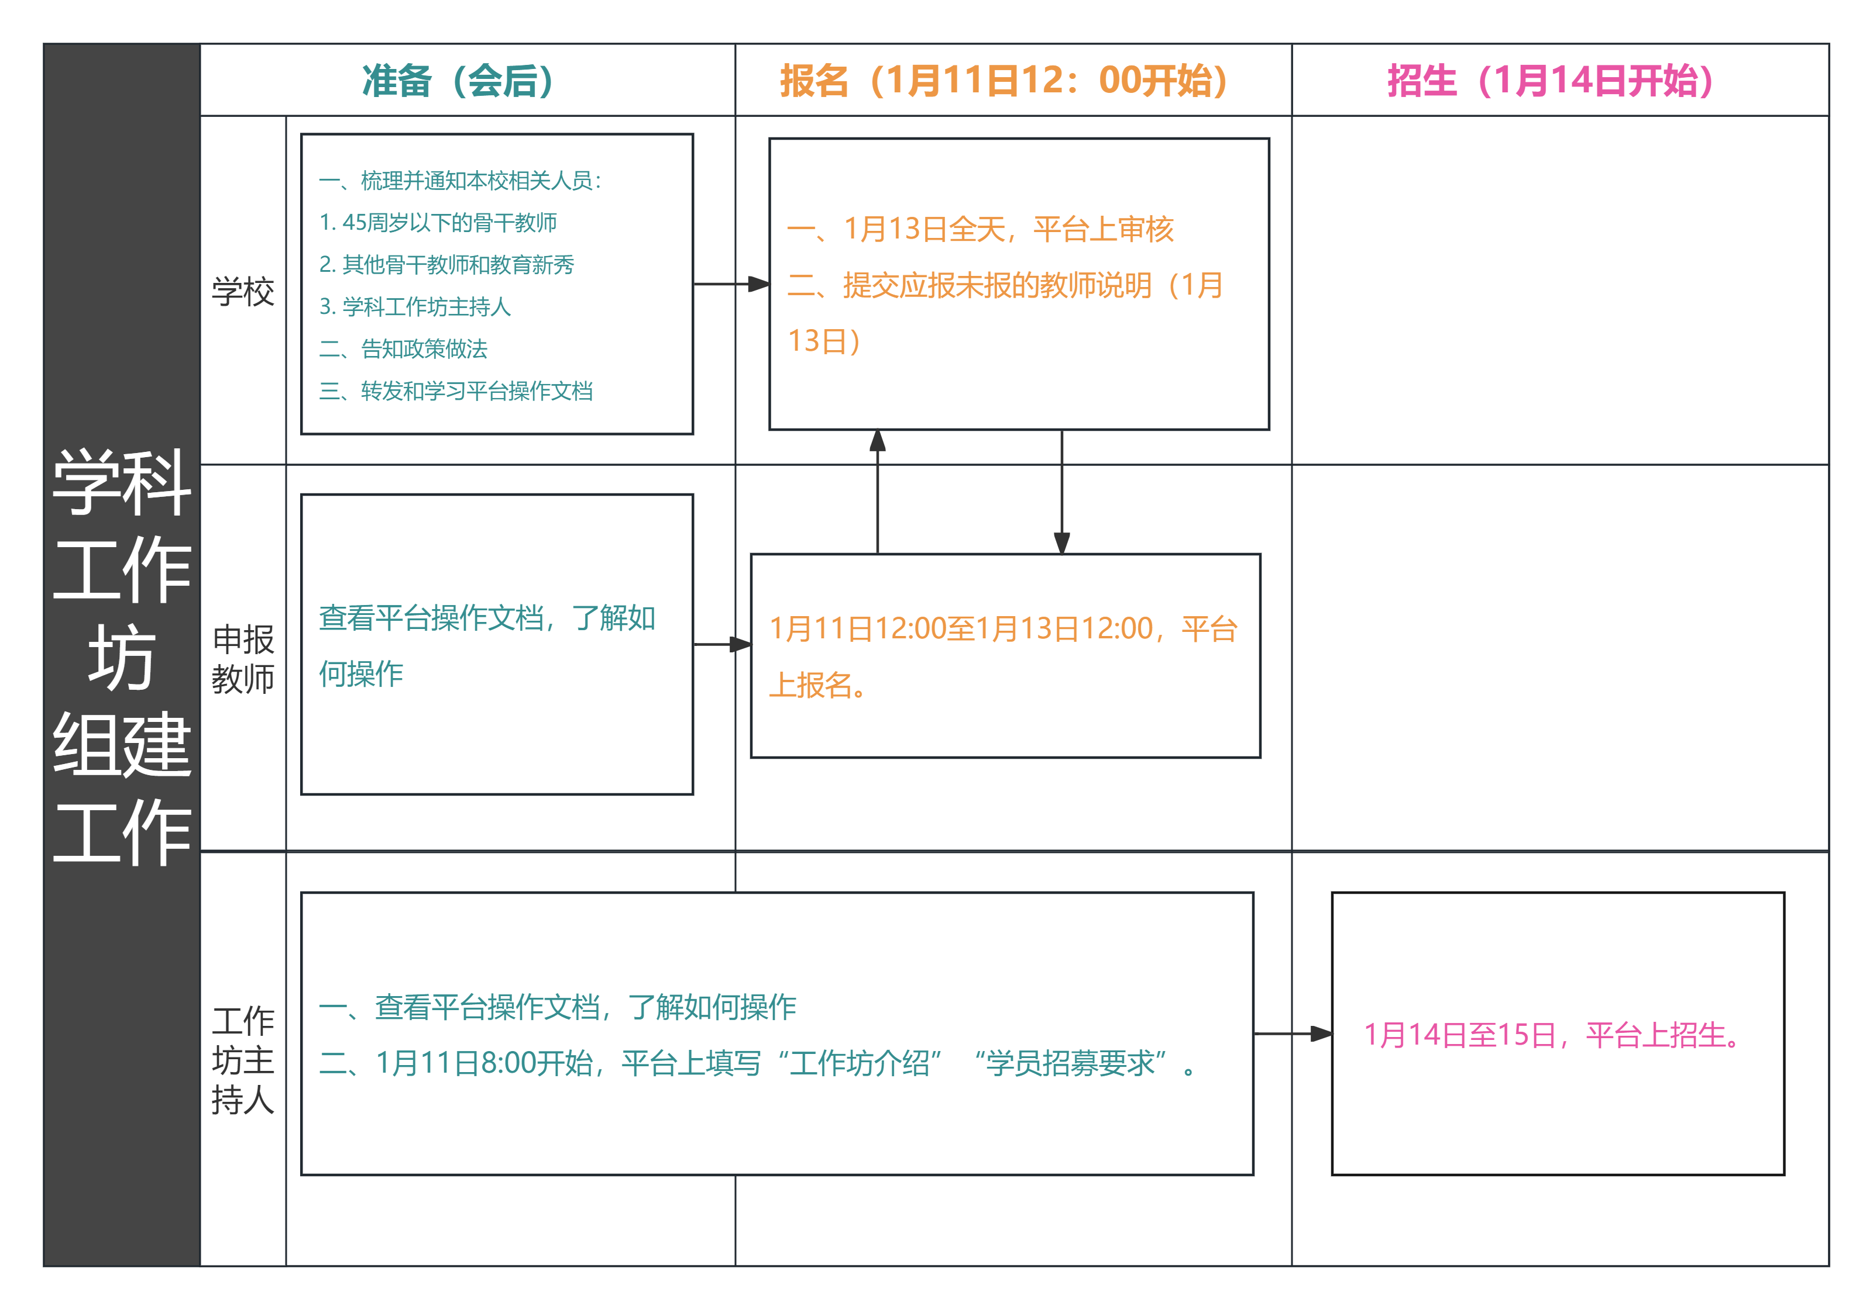
工作项和分工

Slide 4
报名注意事项
必须报名的对象：全体45周岁以下骨干教师（1979.2.18及以后）
可以选择报名的对象：其他骨干教师和教育新秀
1
不需要申报的骨干教师或新秀：
已被录取为名师基地的学员（45周岁以下的骨干审核可看）
教育人才联合培养项目学员（45周岁以下的骨干审核可看）
已公示为正高级教师
在2027年6月前退休的
2
特殊情况申请：45周岁以下骨干教师有大病、支教情况的，由学校提交说明。
3

Slide 5
学段学科的特殊情况
全学段教科研学科面向全体学科，幼儿园学段的教科研面向全体幼儿园招生。
教科研学科的教师可报全部学科的工作坊。
特殊教育学科教师可报特殊教育或本人从教学科的工作坊。
综合实践活动学科无工作坊，未被基地录取的，45周岁以下的不做要求。

Slide 6
主持人招生注意事项
同一单位不超过2人
优先招录骨干教师，骨干教师超过20名的只能录取骨干教师
骨干教师不足15人的可以补充录取教育新秀
（不招录骨干教师、教育新秀以外的教师）
学员招满15人可成立工作坊，最多20人。
视具体情况调剂。

Slide 7
平台操作
地址：https://yxjs.pdedu.sh.cn/yxjs
平台操作说明

Slide 8
联系方式
业务咨询：50903449 顾老师 周老师
平台技术支持：68671668 平台客服

Slide 9
工作坊主持人后续工作要点
工作坊主持人需带领学员开展项目研修活动，帮助学员在师德修养、专业素养上得到进一步发展，并力争取得高质量的研究成果。
申报书的修改和修订稿的提交
工作坊启动会

Slide 10
其他
领军人后备在基地中只参加主持人的个别辅导。
已录取为基地学员的工作坊主持人每月须至少参加1次基地的集中活动。

Slide 11
学段学科的更正说明
针对骨干教师学段学科，学校之前报错的，还需提交更正申请的，盖章扫描件发邮箱pdggjs@163.com。
模板：
“***(教师姓名)在我校推荐为骨干教师时，公示学段学科是***，因***原因，需更正为***学段学科，特此申请。”
                校长签名+学校盖章
（1月10日下午提供，来不及的可给校长签名或学校盖章其中一样，收到后便于平台更改，1月13日12:00将完整的校长签名+学校盖章的说明补提交。1月13日12:00以后不再受理，最终核验后交教育局公示）

